Slide 1
Definiții
Curs 2

Slide 2
Definiții
Pătratul este rombul cu unghiuri drepte.
Pătratul nu este dreptunghi.
Acesta este un pătrat □.
Pătratul reprezintă unirea a patru linii.
Pătratul este dreptunghiul cu laturi egale de 3 cm.
Pătratul reprezintă muzica perfecțiunii matematice.

Slide 3
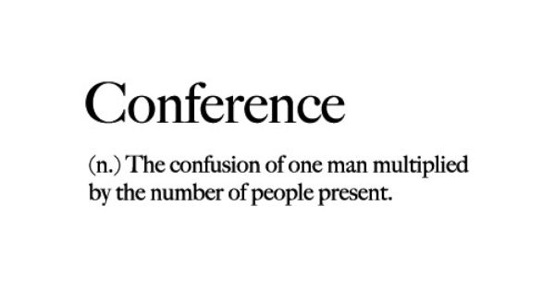

Slide 4
Extensiune vs. Intensiune
Exemple de termeni: orice nume propriu, “apă”, “roșu”, “persoanele ce au înființat compania Google”, “Statele Unite ale Americii”
Distincție: Extensiune vs. Intensiune
Extensiunea unui termen = mulțimea lucrurilor cărora li se aplică termenul respectiv.
Ext(“roșu”)=mulțimea tuturor lucrurilor roșii
Ext(“număr prim”)=?
Ext(“Alan Turing”)=?
Intensiunea unui termen = înțelesul acestuia = o mulțime de proprietăți asociate cu respectivul termen (= o descriere a acestuia).
Int(“număr prim”) = ?
Int(”Alan Turing”) = ?

Slide 5
Raportul dintre extensiune și intensiune
Având termenii student și student la FMI determinați care dintre cei doi termeni are intensiunea mai mare.
Luând în considerare aceeași pereche de termeni determinați care termen are extensiunea mai mare.
Dacă la termenul ființă se adaugă calitatea de a fi rațională ce se întâmplă cu intensiunea termenului? Dar cu extensiunea?

Slide 6
Legea variației inverse
Mărimea extensiunii variază invers proporțional cu mărimea intensiunii.

Slide 7
Cum definim?
Definim apelând la intensiune sau la extensiune?
Puteți da exemple?

Slide 8
Definiții
Structură:
Definiendum = termenul de definit (DEFINIT)
Definiens = expresia prin care definim (DEFINITOR)
! Relația dintre definit și definitor trebuie să fie una de IDENTITATE.
A, B
Celibatar =def bărbat necăsătorit

Slide 9
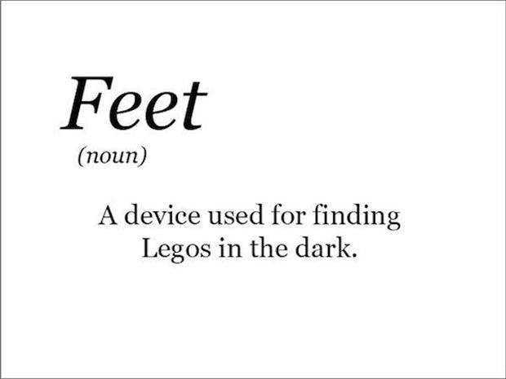
În cadrul unei definiții, definitorul exprimă proprietățiile ESENȚIALE ale definitului

Slide 10
Ext.(avion)
Tipuri de definiții
ERONATE
Definiții prea largi
Expresia prin care definim (definiens) se aplică unor obiecte cărora nu li se aplică termenul de definit (definiendum)
Cu alte cuvinte: extensiunea definiendum-ului este strict inclusă extensiunii definiens-ului.
Exemplu: avion = aparat de zbor
Ext.(aparat de zbor)
elicopter

Slide 11
Tipuri de definiții ERONATE
Definiții prea înguste
Definiendum-ul (termenul de definit) se aplică mai multor lucruri decât definiens-ul (expresia prin care definim).
Sau: extensiunea definiendum-ului include strict extensiunea definiens-ului.
Exemplu: religie = sistem de credințe ce include venerarea unui creator al Universului
Ext.(sistem de credințe ce include venerarea unui creator al Universului)
daoism
Ext.(religie)
creștinism

Slide 12
Tipuri de definiții ERONATE
Definiții prea largi și prea înguste
Exemplu: curajos = persoană ce nu fuge din calea pericolului
Persoană ce nu fuge din calea pericolului
curajos

Slide 13
Tipuri de Definiții
Lexicale
Pătratul = df. Rombul cu unghiuri drepte
Stipulative
OZN =df. Obiect zburător neidentificat
De Precizare
Reducerea de 50% se acordă bătrânilor.
Prin bătrân se înțelege persoană cu vârsta de 65 de ani sau mai mult.

Slide 14
Tipuri de definiții
I. Definiții lexicale
Descriu înțelesul unui termen.
Exemplu:
“Un număr prim este un număr natural mai mare decât 1 și care se divide doar cu 1 sau cu el însuși.”
“F.M.I. înseamnă ‘Fondul Monetar Internațional’”
Condiții de corectitudine pentru definițiile lexicale:
Def. trebuie să nu fie prea largi.
Def. trebuie să nu fie prea înguste.

Slide 15
Tipuri de definiții
II. Definiții stipulative
Definiții folosite pentru a introduce în uz noi înțelesuri ale unui termen.
Des întâlnite în știință:
“vom numi prin Neptun acea planetă a cărei existență explică perturbările în orbita lui Uranus”

Slide 16
Tipuri de definiții
III. Definiții utile pentru a face extensiunile anumitor termeni mai precise
(1) Ne ajută să fixăm temporar extensiunile termenilor vagi.
“Copiilor le este interzis accesul în acest parc.”
Prin copil se înțelege persoană până la 15 ani.
(2) Ne ajută să fixăm temporar extensiunile termenilor ambigui.
“Animalele nu sunt dotate cu limbaj”
Prin limbaj se înțelege ...?

Slide 17
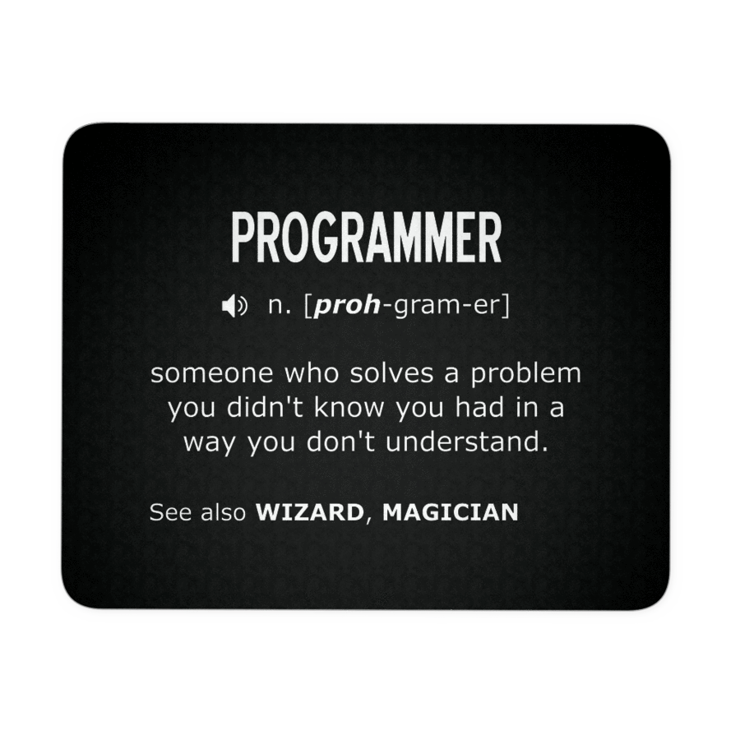
Cum definim corect?

Slide 18
Criterii pentru a crea definiții bune
Raport de identitate (sa nu fie prea larga sau prea ingusta)
(2) Evitați definițiile circulare ☺
Exemplu: Timpul este o cantitate măsurată cu ajutorul ceasului.
(3) Evitați exprimările metaforice!
Exemplu: “analiza matematică este simfonia infinitului” (D. Hilbert, matematician).
(4) Evitați definițiile persuasive = nu folosiți termeni care au conotații puternic pozitive sau negative.
Exemplu: “democrația este dictatura majorității/gloatei needucate”, “avortul este terminarea sarcinii prin uciderea fătului”.
(5) Elemente esentiale ale termenului definit

Slide 19
! Termenii pozitivi trebuie definiți fără apel la negație
Omul=df. Animalul fără coadă și coarne
! Termenii negativi trebuie definiți apelând la negație
Orb=df. Ființă care nu vede

Slide 20



Slide 21
Tehnici de definire
Definirea prin sinonime
Definirea prin ostensiune
Definirea prin gen proxim și diferență specifică
Identificăm cea mai largă categorie de obiecte căreia i se aplică termenul
Eliminăm obiectele cărora nu li se aplică.
Exemple:
catâr = animal obținut ca urmare a încrucișării între un măgar și o iapă,
om = biped fără pene.

Slide 22
Construiți o definiție prin gen proxim și diferență specifică.
Construiți o definiție pentru un termen la alegere care să încalce cel puțin 3 reguli ale definiței.

Slide 23
Decideți dacă următoarele definiții sunt corecte Dacă sunt corecte determinați dacă sunt definiții prin sinonime, ostensiune sau gen proxim/diferență specifică
Speranța este substanța spre care tind lucrurile.
Iubirea este modul naturii de a păcăli oamenii să se reproducă.
Religia este un substantiv. Fiica Speranței și Fricii, care explică Ignoranței natura Necunoscutului.
Justiția este calitatea de a fi just.
Păsările sunt animale cu pene care pot zbura.
Omul este o trestie cugetătoare.
Sportul este activitatea sportivului.
Gustul este lucrul despre care nu se discută.
Asasinatul este omorul deliberat al ființei umane.
Hexagonul este o figură înscrisă în plan care are șase laturi egale și șase unghiuri egale.
Poeții sunt cei precum Mihai Eminescu, Tudor Arghezi, Ion Barbu, etc.
Acesta este un cerc ○.

Slide 24
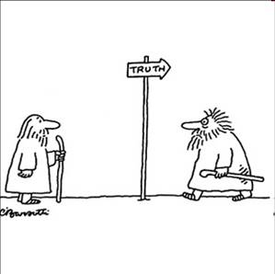
Next time
To do:
Cum stabiliți valoarea de adevăr a unui enunț?
(Exemplu: Afară plouă.; 2+2=4; Această propoziție e adevărată.)

